Slide 1

Materiálové hospodářství
IV. přednáška

Slide 2
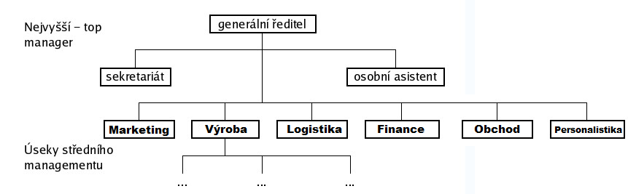
Postavení logistiky v organizaci
Logistika z pohledu organizačního členění podniku představuje jednu ze 6 funkčních oblastí podniku, viz následující obrázek.

Slide 3


Cíle jednotlivých funkčních oblastí podniku vycházejí z celopodnikové strategie a cílů.
Primárním cílem logistiky je dosažení požadované úrovně služeb, optimalizace logistických nákladů a využívání dostupných zdrojů. Blíže je možné identifikovat dvě hlavní oblasti logistických cílů z pohledu nákladů, a to čas a zásoby.
Čas
dodací lhůta na vstupu (od dodavatele) a výstupu (k zákazníkovi),
průběžná doba výroby (celková, technologická, transportní a čekací doba),
průběžná doba zakázky (od bodu rozpojení).
Zásoby
materiál,
rozpracovaná výroba (celková zásoba, pojistná zásoba, mezioperační
sklady, regulační objemy),
hotové výrobky.

Slide 4

Pro potřeby stanovování cílů a tvorby koncepce dalšího rozvoje je třeba tyto oblasti dále konkretizovat. Výsledkem jsou pak dílčí logistické cíle v jednotlivých částech podnikového řízení. Např.:
  kratší dodací lhůty,
  spolehlivější dodací lhůty,
  nižší úroveň zásob materiálu,
  kratší průběžná doba výroby,
  méně poruch ve výrobním procesu,
  optimalizace objemu pojistných zásob, atd.

Slide 5
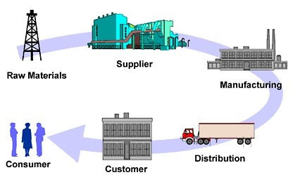
Charakteristika logistických činností
Pro potřeby vytvoření efektivního logistického systému, resp. logistického řetězce je nezbytné zajistit celou řadu logistických činností. Hlavními logistickými činnostmi jsou:
přeprava,
balení,
manipulace s materiálem,
skladování,
zákaznický servis,
informační toky.

Slide 6

Přeprava
Jedná se o integrující logistickou činnost, která spojuje jednotlivé systémy a zabezpečuje vlastní proces přemísťování materiálu např. z místa výroby do místa spotřeby. Zabezpečení přepravy zahrnuje činnosti spojené s výběrem dopravce, druhu dopravy, dopravního prostředku, způsobu přepravy, přepravní trasy, apod. Tyto činnosti ve srovnání s ostatními logistickými činnostmi představují největší nákladovou položku.
Dopravce = je zkrácený výraz pro provozovatele, který je často rovněž vlastníkem dopravního prostředku.
Přepravce = jímž je v nákladní dopravě ten, kdo si nechá věc či náklad přepravovat dopravcem (objednavatel přepravy).

Slide 7


Balení
Tato činnost představuje souhrn činností spočívajících s přípravou produktu na vlastní proces distribuce a spotřebu, a to s využitím obalových prostředků. Z pohledu logistiky poskytuje balení a obal ochranu finálnímu produktu po celou dobu jeho skladování, při manipulaci a rovněž v průběhu přepravy.
Výběrem vhodného obalu a způsobu balení se výrazně ovlivňuje pravděpodobnost poškození finálního produktu a ulehčuje se vlastní proces přepravy a skladování.
Obal rovněž plní funkci informační a komerční.

Slide 8
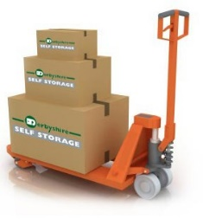
Manipulace s materiálem
Tato logistická činnost je představována nejširším spektrem logistických činností, které jsou spojeny s přemisťováním materiálu.
Ve výrobě je to např. příjem materiálu, výrobní operace, expedice materiálu. Dále se může jednat o různé skladovací operace – ukládání materiálu, balení, paletizace, ad.
Výše popsané činnosti nepřidávají hodnotu, tudíž je nutno se zaměřit na minimalizaci nákladů s těmito činnostmi souvisejícími. Při manipulačních činnostech je tedy se třeba zaměřit na:
snižování dopravních vzdáleností,
minimalizaci zásob,
zvyšování stupně mechanizace nakládacích a skladovacích operací, ad.

Slide 9
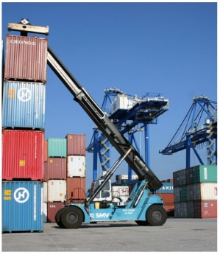
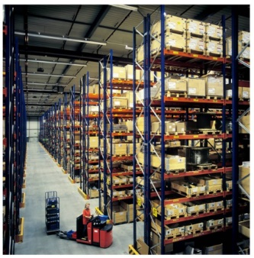
Skladování
Skladování má v logistice své specifické postavení, může se jednat o skladování:
ve výrobě – vstupní suroviny, rozpracované výrobky, finální výrobky,
v distribuční síti – distribuční sklady,
na straně spotřebitele.
Činnosti vykonávané v jednotlivých skupinách skladů jsou obdobné, ale funkce skladů se často liší. Mezi hlavní činnosti skladovacího procesu patří:
příjem materiálu,
identifikace materiálu,
uskladnění materiálu,
expedice materiálu.
Kromě hlavních činností skladovacího procesu, je dále vhodné dále uvést činnosti, řízení zásob, návrh systému skladování, umístění skladu, apod.

Slide 10
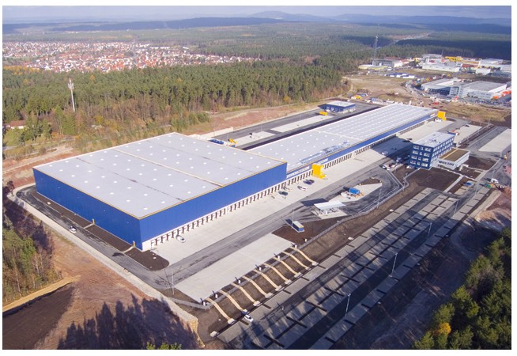
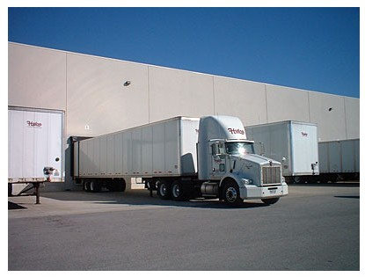
Hlavním cílem procesu řízení zásob, je udržovat na skladě takové množství materiálu, které by zabezpečilo optimální úroveň zákaznického servisu, a to při současné minimalizaci nákladů spojených s procesem skladování.
Vhodné umístění skladu je základním strategickým rozhodnutím, které ovlivňuje velikost přepravních nákladů a úroveň zákaznického servisu.

Slide 11


Zákaznický servis
Zákaznický servis tvoří výstupní část logistického systému a jeho úlohou je zabezpečit dodání správného produktu ve správném čase na správné místo, v požadované jakosti, a to za co nejnižší náklady.
Nutnou podmínkou pro vytvoření kvalitního zákaznického servisu je dobrá marketingová činnost.

Slide 12


Informační toky
Kvalitní informační tok je nutnou podmínkou pro zajištění efektivního fungování jednotlivých subsystémů i systémů jako celku. Kvalita informačního toku systému je základem pro dosažení vysoké konkurenceschopnosti dané společnosti.

Slide 13

Přepravní činnosti spolu s činnostmi skladování představují největší nákladové položky v rámci logistického řetězce, proto je jim třeba věnovat zvýšenou pozornost.

Slide 14
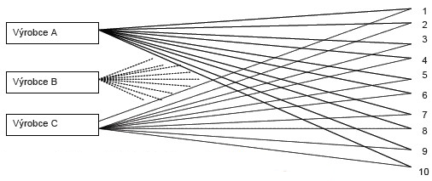
Logistické cesty zboží
Zboží je hmotný statek (přírodní nebo vyrobený), který je určen k prodeji. To znamená, že zboží za určitých podmínek změní svého majitele – vlastnictví produktu přechází z prodávajícího na kupujícího. Nejčastější podmínkou pro přechod vlastnictví je zaplacení kupní ceny.
Mezi zákazníky a výrobci mohou být různé distribuční cesty s různým počtem zprostředkovatelů. Základní distribuční cesty jsou uvedeny na následujících dvou obrázcích.
30 vazeb

Slide 15
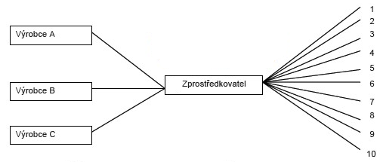
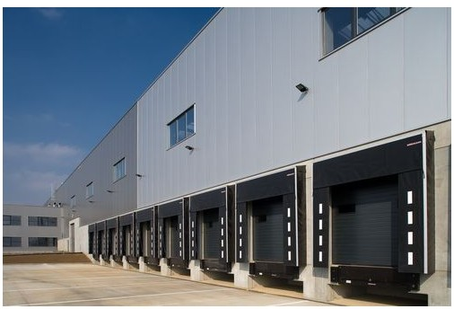
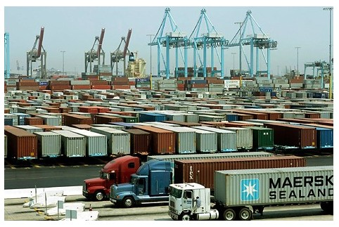
13 vazeb

Slide 16

Faktory, které ovlivňují výběr distribuční cesty
Zákazníci – počet, velikost, četnost nákupů,
Podnik – velikost, cíle, zdroje podniku,
Produkt – trvanlivost, cena, velikost, hmotnost, životnost, nároky na instalaci a servis, šíře sortimentu,
Konkurence – používané distribuční cesty,
Zprostředkovatelé – možnosti a požadavky,
Ekonomika podniku – náklady, výnosy, ROE, ROI, ROA, Cash-Flow, riziko vzniku nedobytných pohledávek,
Marketingové faktory – marketingová strategie a možnost jejího prosazení,
Kritéria flexibility v případě změn v prostředí – vliv na současné distribuční cesty, resp. prodej dalších produktů.

Slide 17
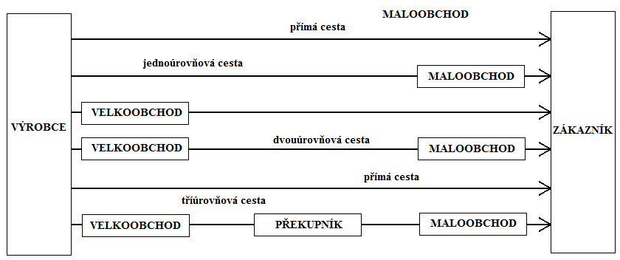
Správná volba distribuční sítě má vliv na:
konkurenceschopnost podniku,
cenu, kterou platí zákazník (náklady na distribuci mohou činit až 50% ceny, kterou
platí konečný zákazník).
Základní typy distribučních cest
1
2
3
4
5
6

Slide 18
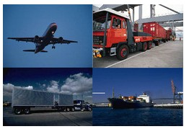
1, 5 – takto prodávají především malovýrobci, přímé dodávky se uskutečňují také při velkých dodávkách materiálu od výrobce do jiného výrobního podniku (výrobní spotřeba)
2 – jednoúrovňovou cestou prochází asi 30-40% potravin
3 – tento způsob uplatňují prodejní sklady, zásilkové prodejny a prodejny C&C (cash and carry)
4 – takto se prodává většina spotřebního zboží
6 – při tříúrovňové cestě se mezi maloobchod a velkoobchod vsouvá ještě další zprostředkovatel
Intenzita distribuce:
intenzivní distribuce – produkt je v co největším počtu prodejních míst (FMCG)
výběrová (selektivní) distribuce – omezený počet prodejních míst (např. dražší elektronika, barvy, laky)
výhradní (exkluzivní) distribuce – omezený počet zprostředkovatelů, zpravidla jeden prodejce v oblasti, pevnější spojení mezi výrobcem a zprostředkovatelem (např. automobily, značkové oděvy)

Slide 19

Výhody přímé cesty v distribuční síti jsou zejména pružnost cesty a možnost prosazení marketingové strategie.
Tento typ distribuce je vhodný použít:
u malého počtu odběratelů,
snadná geografická dostupnost,
potřeba úzkého vztahu mezi výrobcem a zákazníkem, předvedení produktu při prodeji, vysvětlení funkce,
vysoká úroveň služeb,
nemožnost získávat zprostředkovatele,
stabilní poptávka.
Odbytové cesty přímé jsou vhodné zejména při dodávkách velkých množství výrobků, při dodávkách kusových výrobků, výrobků jednoúčelových, vyráběných na zakázku, při dodávkách snadno zkazitelných výrobků, apod.

Slide 20
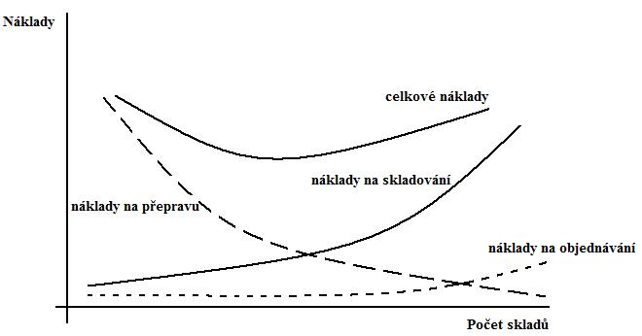
Nepřímé odbytové cesty jsou všeobecně vhodné, když velký počet odběratelů široce územně rozmístěných odbírá zpravidla menší množství standardních výrobků širokého sortimentu a mnohostranného použití.
K prodejci se od výrobců posílá větší množství výrobků. Prodejce však musí mít sklad. Náklady skladování jsou kompenzovány nižšími náklady na přepravu. V distribučním systému může být více skladů. Se vzrůstem počtu skladů se však zvyšují celkové zásob v nich a rostou náklady na skladování a vyřizování objednávek. Celkové náklady na přepravu se však snižují. Při optimalizaci distribuce je třeba zvažovat všechny náklady, viz následující obrázek.
Celkové náklady na distribuci činí kolem 25% z prodejní ceny.

Slide 21
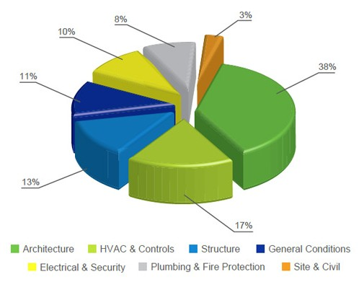
Struktura nákladů na fyzickou distribuci
Přeprava….........................................37%
Skladování, udržování zásob…………..43%
Objednávání, administrativa…………..20%
Obecně lze celkové distribuční náklady D vyjádřit podle vztahu
D = T + F + V + Z, kde
T – celkové náklady na přepravu v systému,
F – celkové fixní náklady systému,
V – celkové variabilní náklady systému,
Z – ztráty prodeje v důsledku zpoždění dodávek v systému.

Slide 22
Plán přednášky
Druhy materiálu (pasivní prvky)
Vlastností materiálů
Balení materiálu
Tvorba manipulačních jednotek
Paletizace a kontejnerizace
Obalové hospodářství

Slide 23
Pasivní prvky
Materiálové prvky,
Obaly
Přepravní prostředky (palety),
Odpad,
Informace.
Pasivní prvky jsou manipulovatelné, přepravované nebo skladovatelné kusy, jednotky nebo zásilky – musí překonat prostor a čas.
Notes:
Pasivní prvky jsou manipulovatelné, přepravované nebo skladovatelné kusy, jednotky nebo zásilky – musí překonat prostor a čas.

Slide 24
1. Druhy materiálů

Slide 25


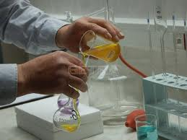


Příklady materiálu: kapaliny
Notes:
Kapaliny a plyny
Vlastnostmi se zabývá mechanika kapalin a plynů. Z hlediska manipulace jsou důležité zejména tyto vlastnosti:
hustota, stlačitelnost, viskozita, počet složek a jejich hustota, pěnivost, sklon ke srážení a tvoření usazenin, těkavost, teplota tuhnutí a varu, teplota a tlak zkapalnění, agresívnost, hořlavost, výbušnost, radioaktivnost, jedovatost a zvláštní požadavky (přeprava v ochranné atmosféře, při určité teplotě atd.).

Slide 26
Kapaliny a plyny
Vlastnostmi se zabývá mechanika kapalin a plynů. Z hlediska manipulace jsou důležité zejména tyto vlastnosti:
hustota, stlačitelnost, viskozita, počet složek a jejich hustota, pěnivost, sklon ke srážení a tvoření usazenin, těkavost, teplota tuhnutí a varu, teplota a tlak zkapalnění, agresívnost, hořlavost, výbušnost, radioaktivnost, jedovatost a zvláštní požadavky (přeprava v ochranné atmosféře, při určité teplotě atd.).

Slide 27

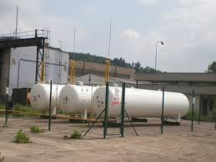
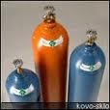
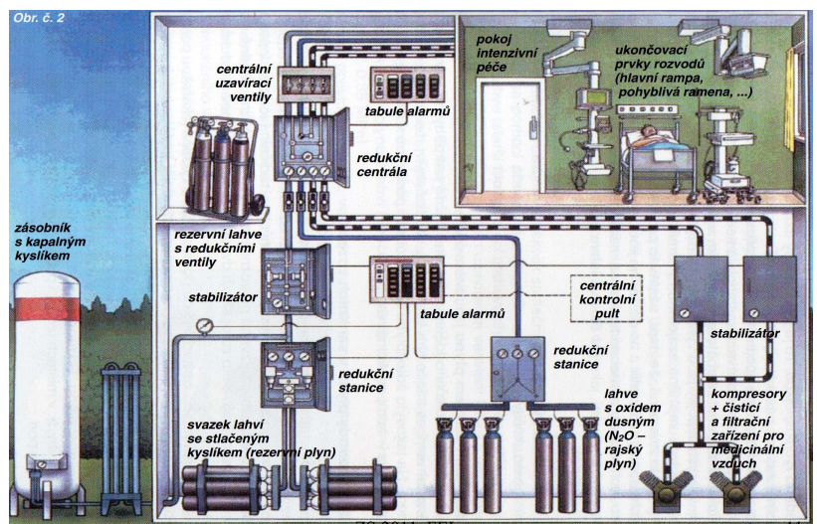
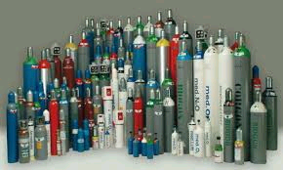

Příklady materiálu: plyny
Notes:
Kapaliny a plyny
Vlastnostmi se zabývá mechanika kapalin a plynů. Z hlediska manipulace jsou důležité zejména tyto vlastnosti:
hustota, stlačitelnost, viskozita, počet složek a jejich hustota, pěnivost, sklon ke srážení a tvoření usazenin, těkavost, teplota tuhnutí a varu, teplota a tlak zkapalnění, agresívnost, hořlavost, výbušnost, radioaktivnost, jedovatost a zvláštní požadavky (přeprava v ochranné atmosféře, při určité teplotě atd.).

Slide 28
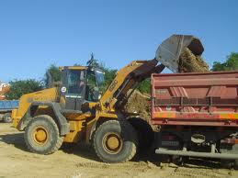
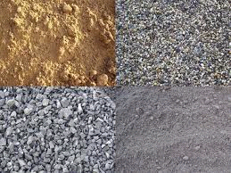
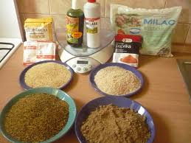
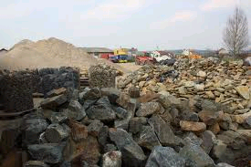
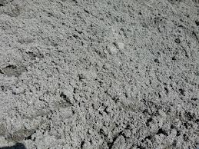
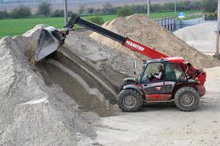

Příklady materiálu: pevné sypké
Notes:
Sypké materiály
Základní parametry jsou:
Objemová hmotnost, sypný úhel, resp. součinitel vnitřního tření – velikost a tvar zrn, abrazivnost, spékavost, prašnost, hygroskopičnost, vznětlivost, explosivnost aj.

Slide 29
Sypké materiály
Základní parametry jsou:
Objemová hmotnost, sypný úhel, resp. součinitel vnitřního tření – velikost a tvar zrn, abrazivnost, spékavost, prašnost, hygroskopičnost, vznětlivost, explosivnost aj.

Slide 30
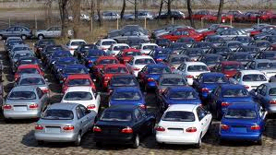


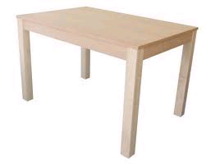


Příklady materiálu: pevné kusové
Notes:
Kusové materiály jsou charakterizovány geometrickým tvarem, objemem, hmotností, materiálovým složením, stabilitou a charakteristika materiálů může být doplněna údaji o zvláštních vlastnostech a zvláštní citlivosti. Viz tab. 5.1 a obr. 5.2.
Vlastnosti materiálů
skladovaných a manipulovaných
TECHNICKÉ
Hmotnost
Hustota
Soudržnost
Sypný úhel
Viskozita
Tvar
Objem
Rozměry
Stohovatelnost
atd.
ORGANIZAČNÍ
Průtok
Počet položek
Frekvence uskladňování
Frekvence vyskladňování
Stav
průměrný
maximální
minimální
Strategie uskladňování atd.

Slide 31
Kusové materiály jsou charakterizovány geometrickým tvarem, objemem, hmotností, materiálovým složením, stabilitou a charakteristika materiálů může být doplněna údaji o zvláštních vlastnostech a zvláštní citlivosti.

Slide 32
2. Vlastnosti materiálu
Vlastnosti materiálů
skladovaných a manipulovaných
TECHNICKÉ
Hmotnost
Hustota
Soudržnost
Viskozita
Tvar
Objem
Rozměry
Stohovatelnost
atd.
ORGANIZAČNÍ
Průtok
Počet položek
Frekvence uskladňování
Frekvence vyskladňování
Stav
průměrný
maximální
minimální
Strategie uskladňování atd.

Slide 33
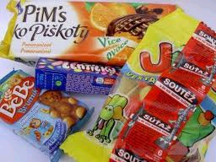

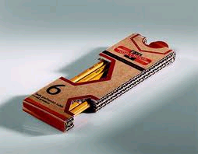


Obalové hospodářství
Notes:
Obalem se rozumí jakýkoliv výrobek bez ohledu na typ a použitý materiál, který je určen k pojmutí jednoho výrobku nebo určitého množství výrobků nebo k ochraně nebo zajištění výrobků nebo k manipulaci s výrobky nebo usnadnění manipulace s nimi nebo k uvedení výrobků do oběhu nebo k dodávce ke spotřebiteli nebo k předvedení, vystavení nebo nabídce výrobku spotřebiteli.

Slide 34
Obalem se rozumí jakýkoliv výrobek bez ohledu na typ a použitý materiál, který je určen k pojmutí jednoho výrobku nebo určitého množství výrobků nebo k ochraně nebo zajištění výrobků nebo k manipulaci s výrobky nebo usnadnění manipulace s nimi nebo k uvedení výrobků do oběhu nebo k dodávce ke spotřebiteli nebo k předvedení, vystavení nebo nabídce výrobku spotřebiteli.

Slide 35

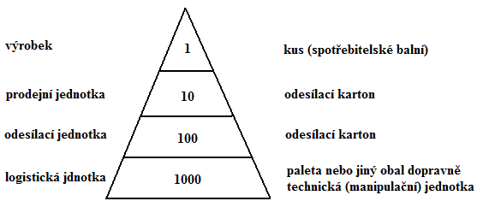
Obaly
Obaly mají v materiálovém toku důležitou roli, poněvadž plní funkci
      manipulační,
      ochrannou,
      vizuálně komunikační.
      Plnit manipulační funkci znamená vytvořit racionální jednotku přizpůsobenou hmotností, tvarem, konstrukcí požadavkům přepravy, skladování, obchodu i spotřebitele. Jedná se o nejvhodnější vyřešení tzv. obalové pyramidy, viz následující obrázek.

Slide 36

Správné řešení manipulačních jednotek napomáhá snížení nákladů při nakládce a vykládce optimalizací rozsahu manipulací. Hlediska manipulací lze balení rozdělit na
        spotřebitelské,
        obchodní,
        přepravní.
        Manipulační funkce přepravního obalu je těsně spjata s paletizací a kontejnerizací. Obchodní skupinové obaly jsou seskupením spotřebitelských balení k usnadnění manipulace. Ochranné balení je ekonomicky optimální, když součet nákladů na balení a možných ztrát na zboží vlivem nedokonalého balení je minimální. Vizuálně komunikační funkce obalu spočívá v tom, že obal je nositelem důležitých informací pro všechny účastníky materiálového toku. Pro konečného spotřebitele výrobku je důležité i grafické a barevné řešení obalu.
        Cena obalu by neměla překročit 10% ceny výrobku a přitom by obal měl ušetřit více, než kolik sám stojí.

Slide 37
Balení materiálu, funkce obalu
Funkce obalu
spotřebitelská
přepravní
ochranná
prodejní
reklamní
skladovací

